Slide 1

РАЗВИТИЕ КОММУНИКАТИВНЫХ УНИВЕРСАЛЬНЫХ УЧЕБНЫХ ДЕЙСТВИЙ НА УРОКАХ ЛИТЕРАТУРНОГО ЧТЕНИЯ В НАЧАЛЬНОЙ ШКОЛЕ
Подготовила: Смолякова Екатерина Петровна
учитель начальных классов МБОУ Алтарикская СОШ

Slide 2
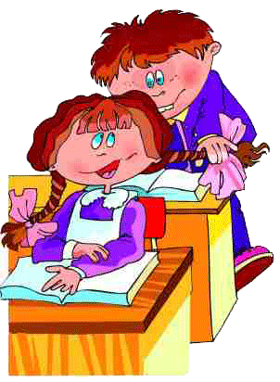
Коммуникативные УУД по ФГОС
умение взаимодействовать со взрослым и сверстниками
умение ставить вопросы
умение ориентироваться на партнера в процессе общения
умение разрешать конфликты
умение управлять поведением партнера посредством рефлексии своих действий
выражать свои мысли

Slide 3
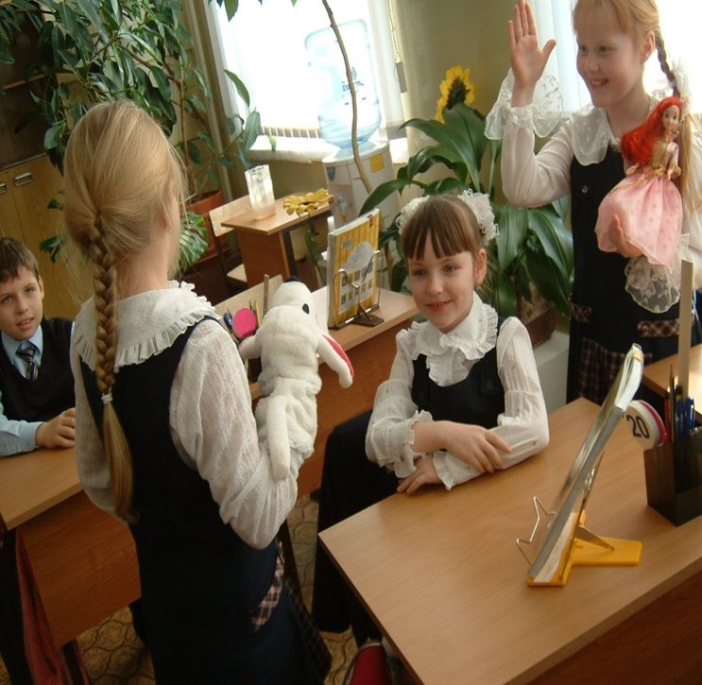
Источники развития коммуникативных УУД на уроках литературного чтения
опыт народной культуры
обогащение языка
опыт межличностного общения между героями произведений и самими учащимися во время обсуждения произведений

Slide 4
Формы учебной коммуникации на уроках литературного чтения
монологические формы речевой деятельности
диалогические формы речевой деятельности
выступление с подготовленной речью
учебные беседы
учебные беседы в парах
вопросно-ответная форма
пересказы
дискуссии
ролевые игры
блиц-турниры
доказательства-опровержения, защиты проектов.

Slide 5
Принципы развития коммуникативных УУД на уроках литературного чтения
речевая направленность обучения (обучение через общение),
функциональность (учащиеся выполняют коммуникативные задачи – отвечают, воспринимают, объясняют и т.д.),
новизна речевых ситуаций,
переход от простого к сложному.

Slide 6
Этапы развития коммуникативных УУД на уроках литературного чтения
1 этап
Речевые упражнения: необычные вопросы, задания на различение задания на воспроизведение небольших текстов, задания на перечисление фактов
Ассоциативные упражнения: подбор рифм, сочинение загадок.
Рефлексивные упражнения: сталкивание мнений (Кто больше понравился из героев? Почему?), попробуй предположить по названию, о чём будет рассказ? Что означает данное слово?....
Интерпретация: рассматривание картин, рисунки детей по представлению. Каждый рисунок дети защищают. Расскажи что ты нарисовал?

Slide 7
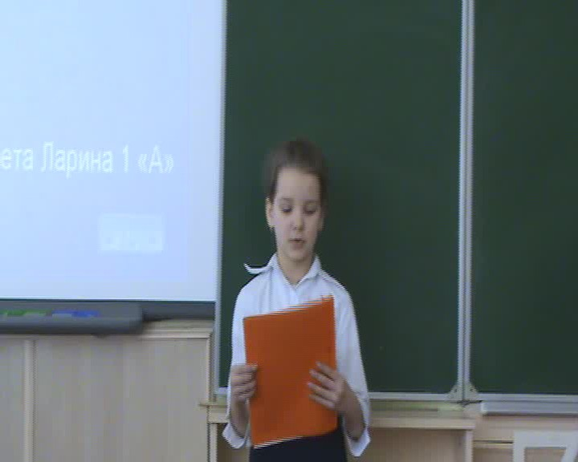
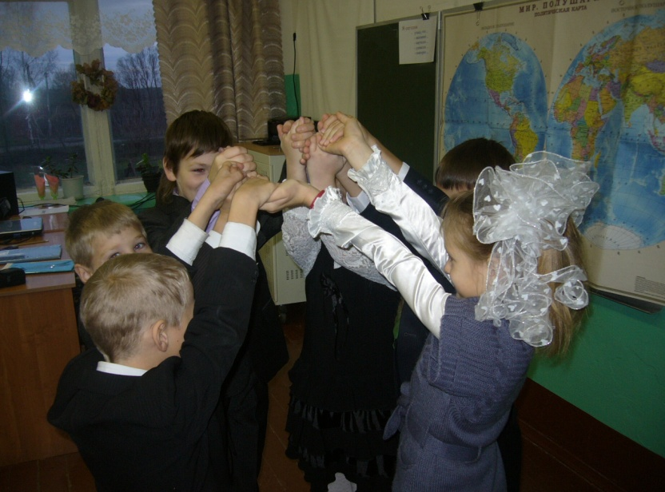
2 этап
Речевые упражнения:
- Придумай продолжение текста; рассказ, где все слова на одну букву (Тавтограммы) Ксюша купила камышинский кефир и килограмм картошки.

Slide 8
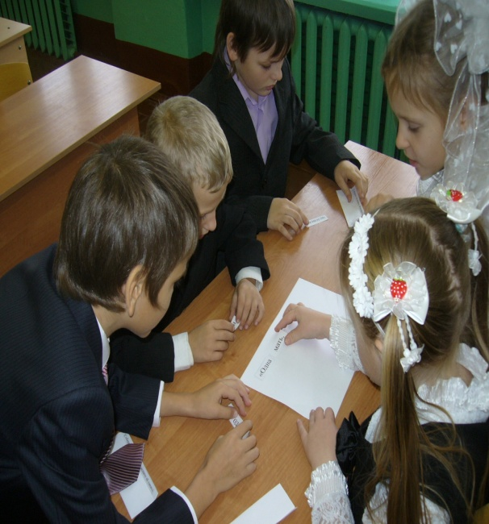
3 этап
Речевые упражнения: упражнения в совместно – индивидуальной деятельности.
(индивидуально - характеристика героев, совместно ( в группе ) -
создание общего произведения (сочинить рассказ, сказку). Дети выполняют работу пошагово.
Создание проектов – 2 класс
Презентаций – 3,4 класс.

Slide 9
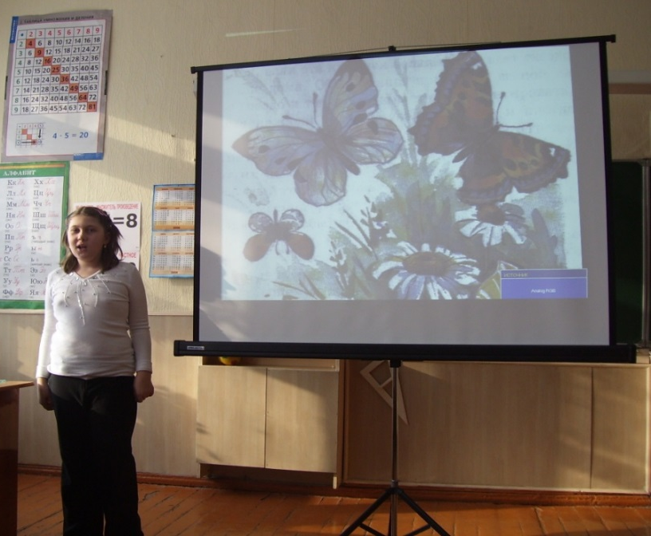
Методы и приемы развития коммуникативных УУД
рассказ от первого лица,
изучение правил ведения диалога, использование игр (деловых, ролевых, имитационных, театрализованных),
работа с разными видами вопросов,
проектно-исследовательская деятельность и др.

Slide 10
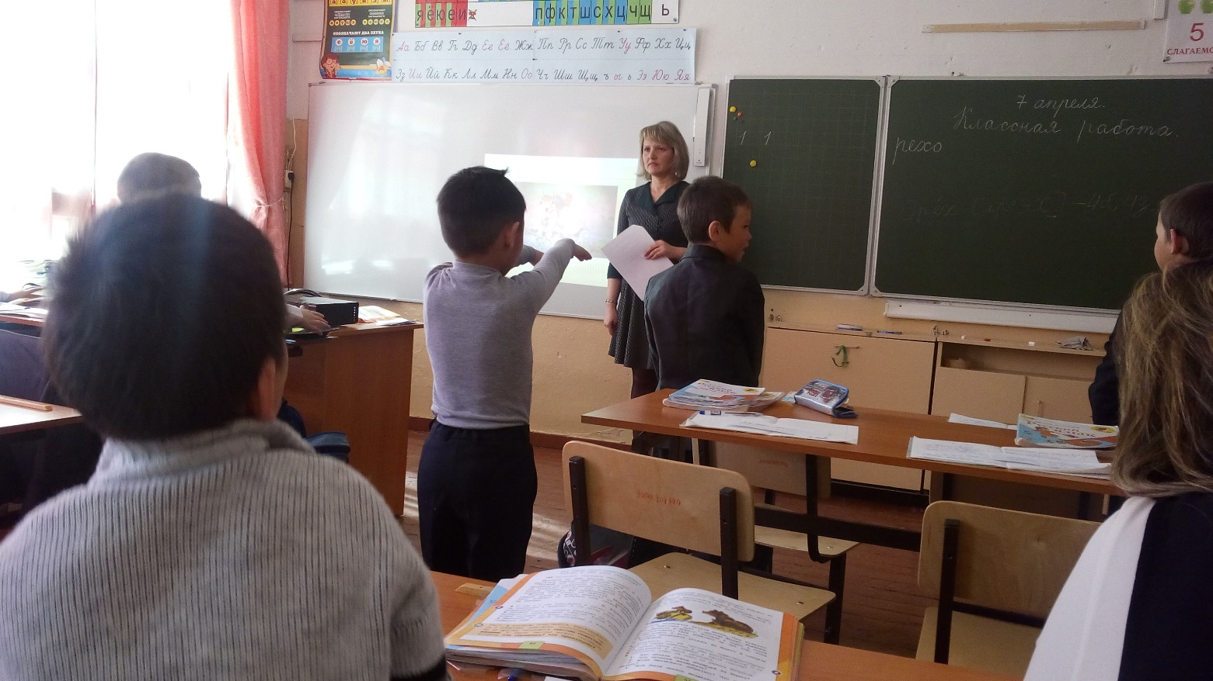
СПАСИБО ЗА ВНИМАНИЕ!

